Slide 1
Algorithme de Dijkstra MAP REDUCE
Préparer par :
Moheddine BEN ABDALLAH
I2
2023/2024

Slide 2
Fonctionnement d’Algorithme de Dijkstra

Slide 3
B
1
10
C
A
2
3
4
9
6
5
7
D
E
2
 | A | B | C | D | E
 | 0 | INF | INF | INF | INF
A(0) |  | 10 | INF | 5 | INF
D(5)A |  | 3+5=8 < 10 | 9+5=14 <INF |  | 2+5=7 <INF
E(7)D |  | 8 | 6+7=13 <14
B(8)D |  |  | 1+8=9 <13
C(9)B
Min(10,5)=5
Min(8,14,7)=7
1ére Apparition de distance avec source
Min(8,13)=8
Min(9)=9
Plus court chemin de A à C : C B D A
Plus court chemin de A à E : E D A

Slide 4
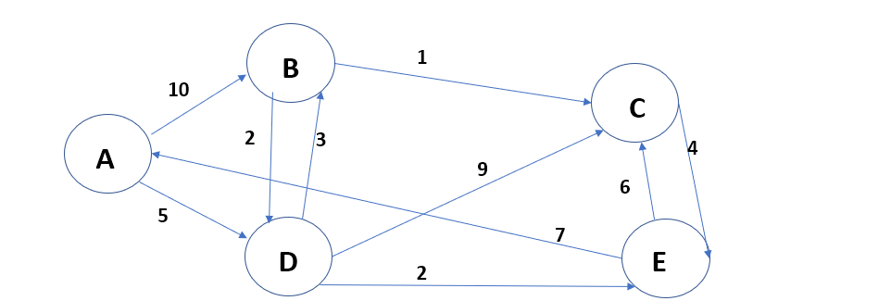
Input Format sous la forme :
NodeSource;NodeDestination;Distance
Mapper
<NodeSource,[(NodeDestination,Distance)]>
<A,[(B,10),(D,5)]>
<B,[(C,1),(D,2)]>
<D,[(B,3),(C,9),(E,2)]>
<E,[(C,6),(A,7)]
<C,[(E,4)]>
Reducer
A;B;10
A;D;5
B;C;1
B;D;2
D;B;3
D;C;9
D;E;2
E;C;6
E;A;7
C;E;4
Calcul Path Plus court

Slide 5
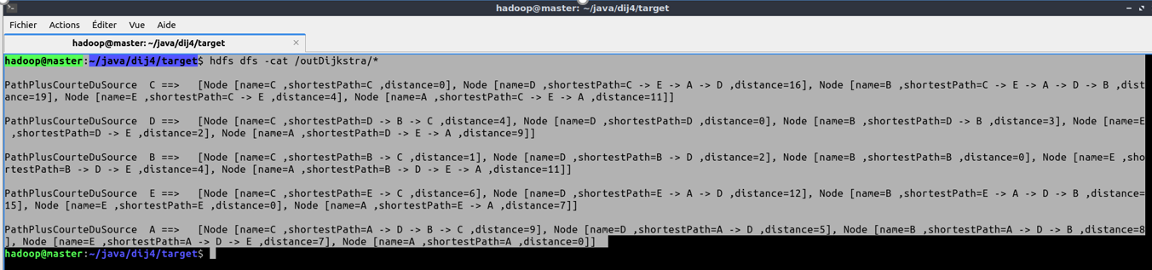
Résultat avec toutes les combinaisons possibles
Output File :
Explication du Résultat : (je prends par exemple la premier ligne)
PathPlusCourteDuSource C :
De C vers C plus court c’est path: C et la distance d’aller de C vers C est 0
De C vers D plus court c’est path : C -> E -> A -> D et la distance d’aller de C vers D est 16
De C vers B plus court C’est path: C -> E -> A-> D -> B et la distance d’aller de C vers B est 19
De C vers E plus court C’est path : C-> E et la distance d’aller de C vers E est 4
De C vers A plus court c’est path ; C -> E ->A et la distance d’aller de C vers A est 11

Slide 6
Explication du Résultat : (je prends par exemple la deuxième ligne)
PathPlusCourteDuSource D :
De D vers C plus court c’est path: D ->B-> C et la distance d’aller de D vers C est 4
De D vers D plus court c’est path : D et la distance d’aller de D vers D est 0
De D vers B plus court C’est path: D -> B et la distance d’aller de D vers B est 3
De D vers E plus court C’est path : D-> E et la distance d’aller de D vers E est 2
De D vers A plus court c’est path ; D -> E ->A et la distance d’aller de D vers A est 9

Slide 7
Explication du Résultat : (je prends par exemple la 3éme ligne)
PathPlusCourteDuSource B :
De B vers C plus court c’est path: B-> C et la distance d’aller de B vers C est 1
De B vers D plus court c’est path : B ->D et la distance d’aller de B vers D est 2
De B vers B plus court C’est path: B et la distance d’aller de B vers B est 0
De B vers E plus court C’est path : B->D-> E et la distance d’aller de B vers E est 4
De B vers A plus court c’est path ; B -> D->E ->A et ladistance d’aller de B vers A est 11

Slide 8
Explication du Résultat : (je prends par exemple la 4éme ligne)
PathPlusCourteDuSource E :
De E vers C plus court c’est path: E -> C et la distance d’aller de E vers C est 6
De E vers D plus court c’est path : E -> A -> D et la distance d’aller de E vers D est 12
De E vers B plus court C’est path: E -> A -> D -> B et la distance d’aller de E vers B est 15
De E vers E plus court C’est path : E et la distance d’aller de E vers E est 0
De E vers A plus court c’est path ; E ->A et la distance d’aller de E vers A est 7

Slide 9
Explication : (je prends par exemple la 5 éme ligne)
PathPlusCourteDuSource A :
De A vers C plus court c’est path: A -> D -> B -> C et la distance d’aller de A vers C est 9
De A vers D plus court c’est path : A -> D et la distance d’aller de A vers D est 5
De A vers B plus court C’est path: A -> D -> B et la distance d’aller de A vers B est 8
De A vers E plus court C’est path : A-> D -> E et la distance d’aller de A vers E est 7
De A vers A plus court c’est path ; A et la distance d’aller de A vers A est 0

Slide 10
MERCI POUR VOTRE ATTENTION

